Slide 1

05

Slide 2

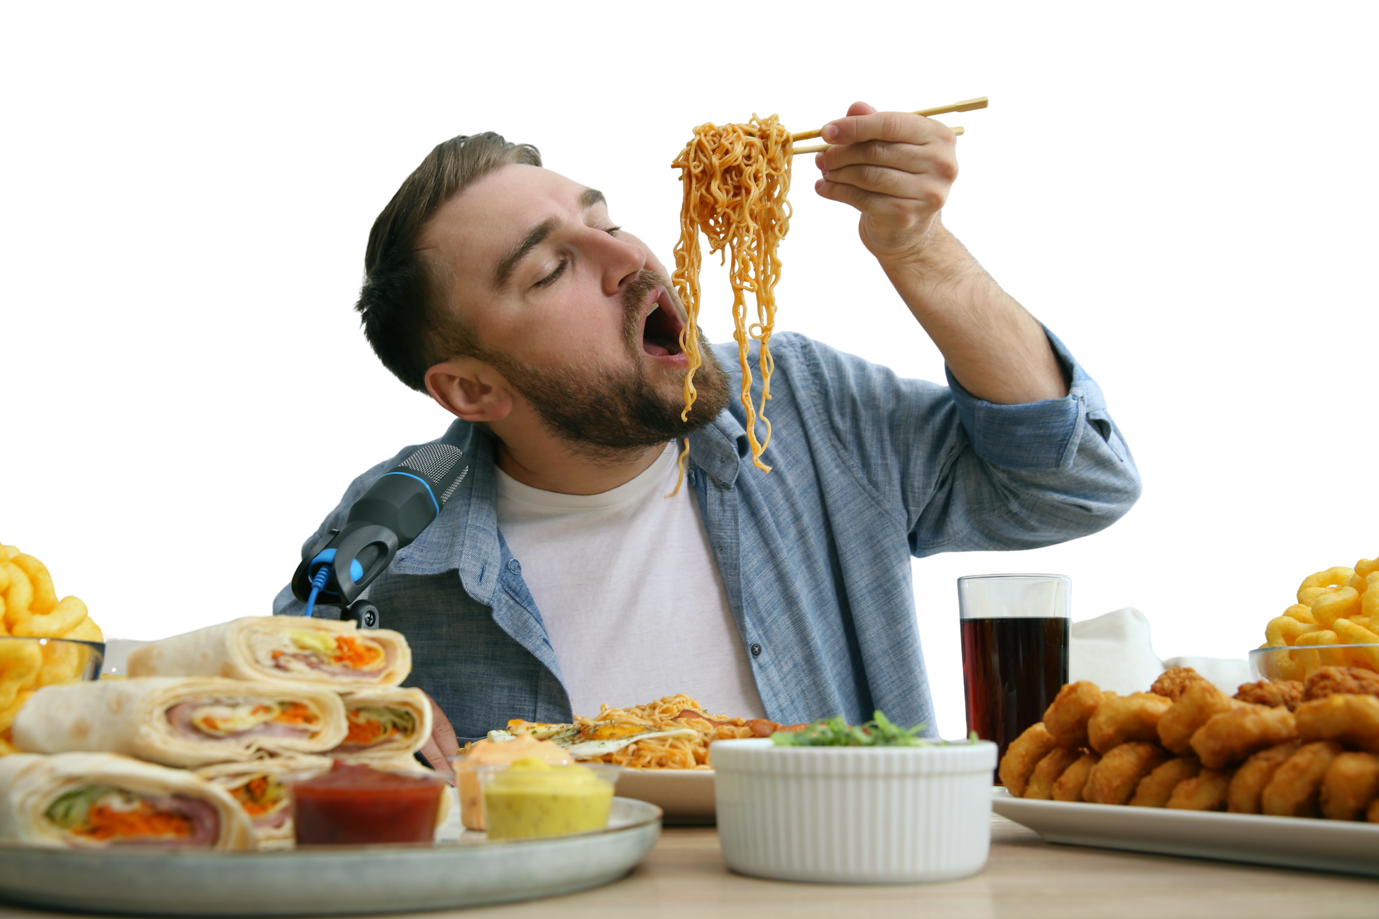
LIÇÃO 05
GULA:
FAZENDO DA COMIDA UM DEUS

Slide 3

TEXTO-BASE
DEPOIS DE JEJUAR QUARENTA DIAS E QUARENTAS NOITES, TEVE FOME. O TENTADOR APROXIMOU-SE DELE E DISSE: “SE ÉS FILHO DE DEUS, MANDA QUE ESTAS PEDRAS SE TRANSFORMEM EM PÃES”. JESUS RESPONDEU: “ESTÁ ESCRITO: ‘NEM SÓ DE PÃO VIVERÁ O HOMEM, MAS DE TODA PALAVRA QUE PROCEDE DA BOCA DE DEUS’”. (MT 4:2-4)

Slide 4

INTRODUÇÃO
DESDE A QUEDA, NOSSOS DESEJOS FORAM AFETADOS, TRANSFORMANDO DÁDIVAS EM ÍDOLOS. NESSE CENÁRIO, TEMOS ENTRE OUTROS PECADOS, A GULA COMO UMA DESORDEM INTERIOR.

Slide 5

I. DE OLHO NA MÍDIA

Slide 6
GULA
UMA RELAÇÃO DESORDENADA QUE DESENVOLVEMOS COM O CONSUMO DE ALIMENTOS E BEBIDAS. COMPREENDER ESTE DESVIO NOS AJUDA A RESTAURAR O PROPÓSITO DIVINO DAS REFEIÇÕES.

Slide 7
01. O QUE É A GULA? COMO PODEMOS IDENTIFICAR O MOMENTO EM QUE A COMIDA DEIXA DE SER UMA DÁDIVA DE DEUS PARA SE TORNAR UM “DEUS” EM NOSSA VIDA, SERVINDO COMO UM ANESTÉSICO PARA ANSIEDADES E VAZIOS EMOCIONAIS?

Slide 8

II – DE OLHO NA BÍBLIA

Slide 9
1. O PERIGO DA GULA

Slide 10
2. RELAÇÃO SAUDÁVEL COM A COMIDA

Slide 11
3. A SATISFAÇÃO DA ALMA

Slide 12
02. DE ACORDO COM O PRIMEIRO TÓPICO, PV 23:1-3; GL 5:19-21; FP 3:19, RESPONDA: COMO A GULA É APRESENTADA NA BÍBLIA SAGRADA? ELA NASCE APENAS NO ESTÔMAGO OU REVELA ALGO MAIS PROFUNDO?
03. LEIA O ITEM 2 DO COMENTÁRIO ANTERIOR, MT 11:19; EC 8:15 E COMENTE A IDEIA ERRADA DE QUE O PRAZER DE COMER É, EM SI MESMO, ALGO PECAMINOSO.

Slide 13
04. DE ACORDO COM O TERCEIRO TÓPICO E MT 4:4; MT 6:31-33; FP 4:11-13; SL 34:8, RESPONDA: COMO VENCER A IDOLATRIA ALIMENTAR?

Slide 14

III – DE OLHO NA VIDA

Slide 15

1. FAÇA SUAS REFEIÇÕES COM GRATIDÃO.
EM VEZ DE BUSCAR NA COMIDA O ALÍVIO PARA O ESTRESSE OU A SOLIDÃO, APRENDA A PAUSAR E AGRADECER SINCERAMENTE ANTES DE CADA REFEIÇÃO (1 CO 10:31).

Slide 16
2. FAÇA SUAS REFEIÇÕES SEM EXCESSOS.
PRATIQUE A AUTODISCIPLINA, ESTABELEÇA LIMITES SAUDÁVEIS E EVITE O DESPERDÍCIO. LEMBRE-SE DE QUE O EXCESSO NA SUA MESA ESTÁ LIGADO À MORDOMIA CRISTÃ E AO AMOR AO PRÓXIMO.

Slide 17

DESAFIO DA SEMANA

Slide 18

ESCOLHA UM DIA PARA REALIZAR UM JEJUM PARCIAL (UMA REFEIÇÃO, POR EXEMPLO).
EM TODAS AS OUTRAS REFEIÇÕES, DESLIGUE AS TELAS (CELULAR E TV) E FOQUE INTEIRAMENTE NA GRATIDÃO PELO ALIMENTO E NAS PESSOAS AO SEU REDOR.

Slide 19

PRÓXIMO ESTUDO
LÚXURIA: “VIVENDO PELOS PRAZERES”

Slide 20


+ CONTEÚDOS
@escolabiblicapromessista
www.editorapromessa.com.br
www.promesisstas.org/lb355

